Slide 1

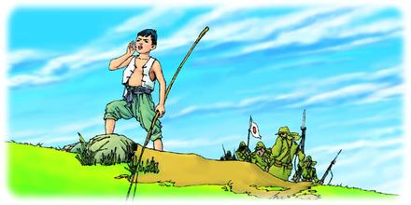
Notes:
就

Slide 2
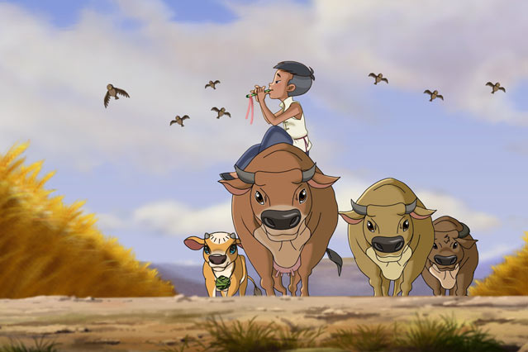
PPT模板下载：www.1ppt.com/moban/ 行业PPT模板：www.1ppt.com/hangye/
节日PPT模板：www.1ppt.com/jieri/ PPT素材下载：www.1ppt.com/sucai/
PPT背景图片：www.1ppt.com/beijing/ PPT图表下载：www.1ppt.com/tubiao/
优秀PPT下载：www.1ppt.com/xiazai/ PPT教程： www.1ppt.com/powerpoint/
Word教程： www.1ppt.com/word/ Excel教程：www.1ppt.com/excel/
资料下载：www.1ppt.com/ziliao/ PPT课件下载：www.1ppt.com/kejian/
范文下载：www.1ppt.com/fanwen/ 试卷下载：www.1ppt.com/shiti/
教案下载：www.1ppt.com/jiaoan/

Slide 3

玩耍
山坡
山沟
敌人
危急
扫荡
染色
炮楼
埋伏
抓住
传扬
受骗
含着
牺牲
昏头昏脑
tiao
贪玩儿
挑
tiao

Slide 4
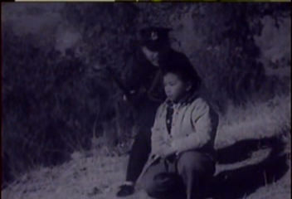
王二为了 ，英勇牺牲了，他的牺牲换来了人们的 ， 换来了战的 ，他是一位抗日小英雄。

Slide 5
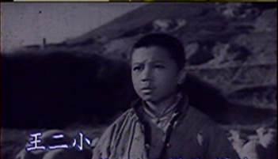
给敌人带路时想了什么?

